Slide 1
股权计划设计方案概述
谌槟, CFA, 高级咨询师
翰威特咨询(上海)有限公司
2003年1月15日
Notes:
Request overheads be produced, along with spiral bound materials. Copy to Pat Clawson and note EA credit sheet is needed (route). Bring several Global Stock Option Road Maps and Ownership Network brochures.
Provide introduction material to Mark. Jane or Mike should note that we are focusing on the financial aspects of employee ownership today, but that we have material ready for a short session on the other aspects of ownership cultures at the end of the presentation, if time allows. Perhaps Frank Roche would like to present this material. Beware of too much content.
Obtain and provide updates on the survey, the measurement tool, and the financial modeling team and tools. Consider adding a page on the Commitment/Engagement model, if time allows. Discuss with Mike Johnston whether it would be appropriate to make an official offer.
Consider opportunities for audience participation (use microphones or repeat questions), plan and announce breaks, and effective presentation skills (e.g., see PowerPoint tips).

Slide 2
目录
  以股权为基础的薪酬和福利制度
  整体薪酬图
  员工持股已成为全球的趋势
  为什么考虑以股权为基础薪酬和福利制度
  提供以股权为基础薪酬福利形式的财务因素
  股权计划设计方案概述及股权计划目标
  具体计划描述
    员工持股计划,401(k)计划和其它免税退休计划
    股票购买计划,股票期权计划
    股票增益权、虚拟股票、业绩股票/单位
    股票授予、红利、限制性股票
  股权计划及目标比较及案例
  员工持股计划在中国实施的考虑

Slide 3
什么是“以股权为基础”的薪酬和福利制度?
任何以股票形式支付或与股票相关联的薪酬或福利形式
最基本的支付形式如下图所示:
Gain upon maturation of award
奖励到期时的利得
16
14
12
10
8
6
4
2
0
Date of Grant
授予时间
Date of Exercise
工龄

Slide 4
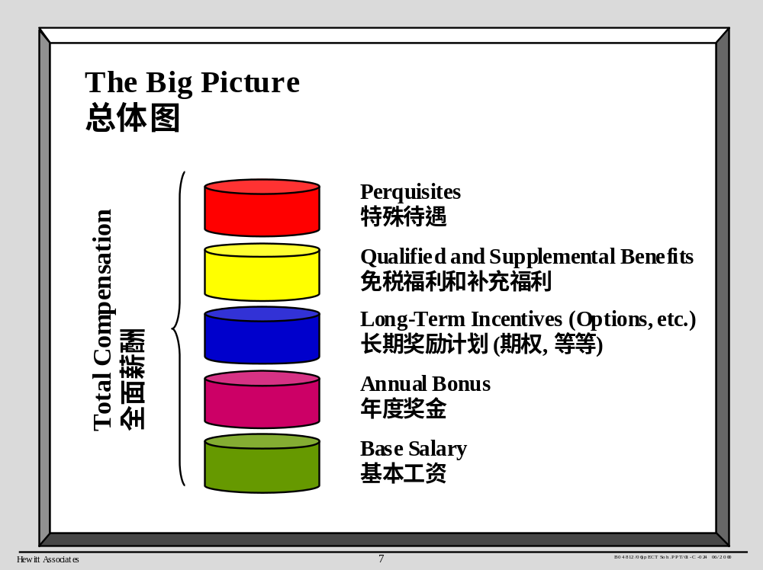
整体薪酬福利图

Slide 5
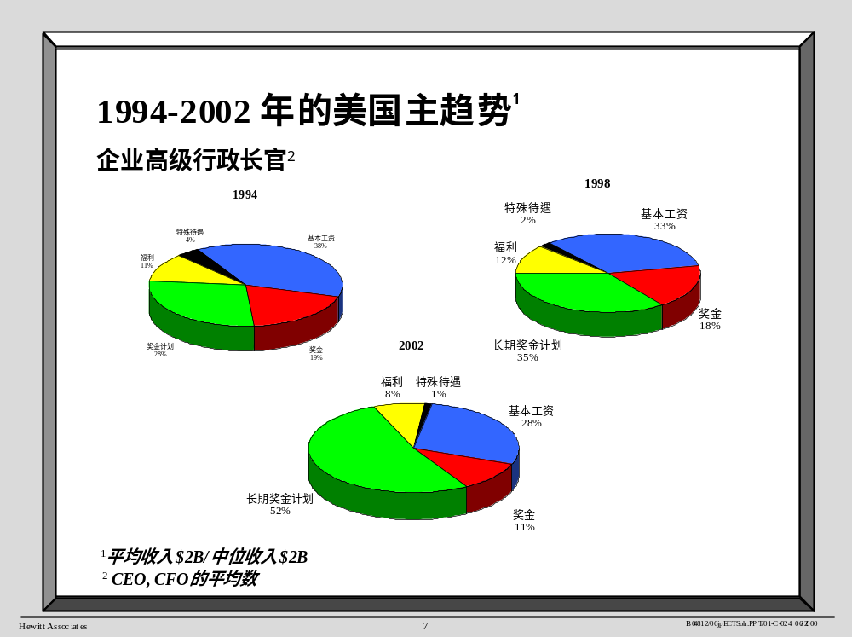
整体薪酬福利图

Slide 6
员工持股已成为全球的趋势
越来越多的公司实施了广泛的员工持股计划
  非管理层员工总计持有公司全部股票的6%到10%
  从1989年开始，大约3,000家公司实施了广泛的员工持股计划
  现在所有的上市公司用于股票期权的股票价值已上升到6,000亿美元，而1985年只有600亿美元
  41%的美国大型企业向一半以上的员工授予股票期权

Slide 7
为什么考虑以股权为基础薪酬和福利制度？
统一股东和员工的奖励机会
将管理层和其他员工的薪酬制度紧密结合，使公司所有员工的激励机制趋于统一
鼓励广大员工向共同的目标前进 - 鼓励团队协作精神
激励机制处于“双赢” 状况 - 报酬与企业业绩直接挂钩
由于实施了股权薪酬制度，可以最大限度地减少现金支付(包括税收优惠带来的成本减少)

Slide 8
提供以股权为基础薪酬福利形式的财务因素
翰威特公司和西北大学J.L. Kellogg研究生管理学院联合进行的调查表明(1998年):
  对实施了员工持股计划的公司进行跟踪调查的四年当中，其资产回报率比同行业平均水平高出2.6个百分点
  四年中股东回报率要比其他公司高出6.9个百分点
  有82%的公司认为，员工持股计划会对经营业绩产生积极影响
  以股权为基础的薪酬计划利于员工分享公司经营信息并加以有效利用，从而对经营业绩产生积极影响

Slide 9
提供以股权为基础薪酬形式的财务因素
1996年 (Joseph Blasi) 调查指出:
当员工所持股票超过市值的5%时，企业10年财政业绩的平均增长水平明显提高
  而对于由最高级别的五位管理人员集中持有股票的公司未达到同一增长水平
美国的资本战略:
  员工持股占10%以上的上市公司的股指比全部上市公司的股指要好

Slide 10
提供以股权为基础薪酬形式的调查
According to Fortune Magazine’s 100 Best Companies survey, of those companies that are publicly traded
《财富杂志》对世界前100名上市交易公司的调查表明:
  60%的企业已经实施了广泛的股票期权计划
  42%为所有员工提供股票期权
  这些公司约有80%的员工拥有公司的股票

Slide 11
股权计划设计方案概述
范例
离岸信托
员工持股计划
股票期权
计划
限制性股票
计划
虚拟股票/
股票增值权/
浮动收入
或福利
员工股票
薪酬信托
其它可
免税的
员工退休
计划
股票购买
计划
授予性股
票/
红利
杠杆操作
非杠杆操作
利润分享
股票红利
401(k)计划
全球
融资方案
无偿
贴现补贴
融资方案
分级/分层
扩展
全球化

Slide 12
股权计划目标
形式
资格
针对美国
管理类人员
非管理类人员
工会成员
非全日制职工
资助/组织
提倡 /激励
要求
只针对
管理层
全球
所有员工
临时工
合同工
供应商
Employees, and
  关键问题
  财务因素的考虑：
    持股比例多少？(公司的百分比；员工百分比；每位员工的数量)
    多久？
    直接还是间接股东？
    实际股票、衍生产品期权、其它？
    上升升值和下降损益空间？
    风险和波动性特征？
    员工投资多少？
    注重每年、累积或是特殊事件”？
    与现有计划整合及其影响？
    授予/支付是与绩效指标挂钩
      公司总体
      部门
      分公司
      个人

Slide 13
员工持股计划 (免税退休计划)—概述
基本描述
股票/现金购买
建立信托, 401(a), IRC
公司股票为主, (>50%)
可以通过杠杆操作举债购买股票
员工未退休前, 非直接享受股东权力 (无表决权)
员工个人帐户
典型设计方案
外部贷款、回购股票
通过401(k)匹配计划或利润分享缴费计划
非歧视计划(不能只针对高层管理人员)
到达55岁和加入计划10年后, 员工可选择多样化投资
关键因素
是否进行杠杆操作
贷款规模和期限(灵活)
回购还是发行
缴费/匹配的规定
分配时可一次性现金或股票
市场走势
《财富》200强中的25%
NCEO汇报了11,000个计划
大型公司中，雇主与员工共同承担的方案比较普遍
全球应用情况
员工持股计划属于美国计划
可以使用离岸信托
因税法不同，可能导致出现疏漏

Slide 14
员工持股计划—财务影响
现金流
贷款本金和利息
扣除股息收入
附加其它的缴费与费用
需要进行长期的管理
会计
外部贷款的利息成本
公平市价估值的薪酬成本
未分配到员工的股票股息收入不可计入公司收入
信用评级
外部贷款导致债务增加
带有表决权和分红权的已发行股票，但未必用作会计核算
股权稀释
股票回购减少实际股票量，影响市盈率
随着时间变化，员工退休获取股票,已发行股票增加
联邦税收
贷款本金和利息可以减免
增值部分不可减免
若用于偿还贷款或支付现金，股息部分可以减免
立法提案中，减免方案拓展至再投资的股息部分
投资者观点
取决于规模和期限
结合业绩奖励方案

Slide 15
其它免税退休计划—概述
基本描述
既定缴费计划：401(K), 利润分享计划、储蓄计划、股票分红计划
既定福利计划：养老金资产和现金帐户计划
建立信托
对公司股票投资无限制
典型设计方案
401(k)股票共同缴费或股票缴费方案
公司股票基金
激励员工投资
激励或要求进行公司股票投资
关键参数
福利水准
固定或浮动、以特定激励因素
形式注重协助/组织、提倡/激励、要求
结合401(k)计划，满足员工持股计划要求
市场走势
《财富》200强中64%以上的企业
翰威特401(k)调研中三分之一的企业要求采用缴费匹配投入公司股票，60%允许员工选择
全球应用情况
可使用离岸信托
因税法不同，可能导致出现逃税

Slide 16
股票购买计划—概述
基本描述
员工定期以在一定时间内指定的价格购买股票
可享受免税计划或不可享受免税的计划(相对灵活)
股票经纪人帐户安排
贴现限制与奖励机制
直接股权
典型设计方案
半年度或季度购买期限
15%的贴现取决于年初或年终最低价格
工资单抵扣、股息再投资、报表
关键参数
购买期限
工资单抵扣、比例
年初或年终价格
贴现、局限性(所有员工可免税, 但不可>5%股东)、奖励机制的标准
员工自愿
市场趋势
《财富》200强中30%以上的企业
约四分之三采用可以免税计划，四分之一采用不可免税计划
参与度通常较低、提前抛售及401(k)竞争
全球应用情况
特有的设计方案灵活性
例如：英国SAYE计划 及加拿大的类似计划
可使用离岸信托

Slide 17
股票购买计划—财务影响
现金流
可以作为发行新股票；员工购买费用直接用于回购股票
会计
两种应用APB 25，FAS B123, 关于薪酬成本
如是针对所有员工, 统一合理的贴现和期限规定, 无会计成本
奖励可能引发相关费用
信用评级
发行新股的一种融资方式
股权稀释
如以贴现价格购买会导致股权稀释
联邦税收
针对不可免税的计划所有贴现部分, 员工纳税, 雇主免税
针对可免税的计划,员工不纳税, 雇主交税
投资者观点
股权稀释影响很小
实际持股与绩效奖励的好/坏挂钩

Slide 18
股票期权计划—概述
基本描述
授予员工按固定价格购买股票的权利
通常为不可免税计划，但特殊情况可为员工提供税收优惠
直接股权一旦任购
典型设计方案
按照公平市场价值授予股票
十年认购期限 (91%)
通常需要五年归属期
安排无现金交易结算
关键参数
计划享受资格/区分
授予规模 (奖励规模可达年薪90%-699%)、结构(Hi-tech, start-up for all)、频率(89% 每年)
归属方案、认购期限
期权价格、业绩表现、其它奖励
市场走势
《财富》200强中20%以上的企业向多数员工授予期权
年度：《财富》200强中5%的企业
一次性：《财富》200强中15%的企业
全球应用情况
设计方案固有的灵活性
归属并任购后纳税、证券化问题
沟通方面的挑战

Slide 19
股票期权计划—财务影响
现金流
无需现金交易，除非用于避免股权稀释
会计
APB 25计划通常无需费用
FAS 123注解(受益、市盈率)
未行权期权的差价，加入已发行股票之列
信用评级
没有，除非用作现金支出
股权稀释
股票增值会导致稀释，每个期权将近一股
取决于行权行为，等候期通常无需现金交易
取决于股票回购计划
联邦税收
针对不免税的计划所有贴现, 一旦行权,员工纳税, 雇主免税
针对合格免税的计划 员工不纳税, 雇主交税
投资者观点
与业绩上升挂钩，但没有损益风险(除非购买股票)
股权稀释问题

Slide 20
股票授予、红利和限制性股票—概述
基本描述
直接授予员工股票
高度灵活、可以结合其他股权方案使用
所有权多为受限 (等候期, 或离开时股票没收)
典型设计方案
年度奖励、奖励性增长、利润分享、收益分红、表彰、或所有权计划的一部分
等候期接近3-五年
关键参数
计划享受资格/限定
授予规模 (工资10%-81%)、结构、频率(每年, 27%, 1次, 37%)
等候、业绩影响、股票留用奖励
表决或分红权
市场走势
重大方案 (所有权)适用对象群体相对较小
除非用于替代其他方案，费用或许昂贵
全球应用情况
设计方案简明、灵活，无需员工投资
各国的优惠税收机遇不同

Slide 21
授予性股票、红利和限制性股票—财务影响
现金流
发行新股无需现金交易
或者，可以从开放式市场中回购股票
会计
核算股票发行时的全部价值所需费用
授予时的股票价值在等候期间按比例分摊
已发行股票的市盈率
信用分类
其它已发行股票，或者如果回购股票对现金要求的影响
股权稀释
新股发行导致股权稀释
若回购股票，不存在稀释
联邦税收
员工纳税部分可以扣除(时间与数额相同)
投资者观点
股权稀释或许影响重要
实际持股与股票奖励方案业绩的上升与下降挂钩

Slide 22
股票增值权、虚拟股票和业绩股票/单位—概述
基本描述
股价上涨后的股票增值权
虚拟股票或业绩股票根据公式计算价值
采用现金或股票支付
典型设计
股票增值权通常类似于期权
虚拟/业绩股票与股票价值、经营目标挂钩
1-5年的等候周期
关键参数
计划享受资格/区分
授予规模、结构、频率
认购与行权方案
股票和业绩单位的绩效驱动力
市场趋势
传统意义上的高层管理人员长期奖励计划
用作较高的目标，或者如果无法提供实际股票
私营公司
全球应用情况
在某些国家中，可以用于替代股票期权 (没有期权)
沟通方面的挑战性大

Slide 23
股票增益权、虚拟股票和绩效股票/单位—财务影响
现金流
要求采用现金支付，或者可以发行新股
股息分红以股票单位来提供
会计
APB 25中采用不同的会计标准
如果仅仅用于支付股票(固定股票或价格)，费用可以封顶
采用FAS 123和128
信用分类
没有。除非影响现金流要求
股权稀释
没有，除非以现金形式发行新股
联邦税收
员工纳税部分可以扣除(时间、数额相同)
通常在支付时纳税
投资者观点
取决于奖励计划与股票业绩上升或下降的挂钩程度

Slide 24
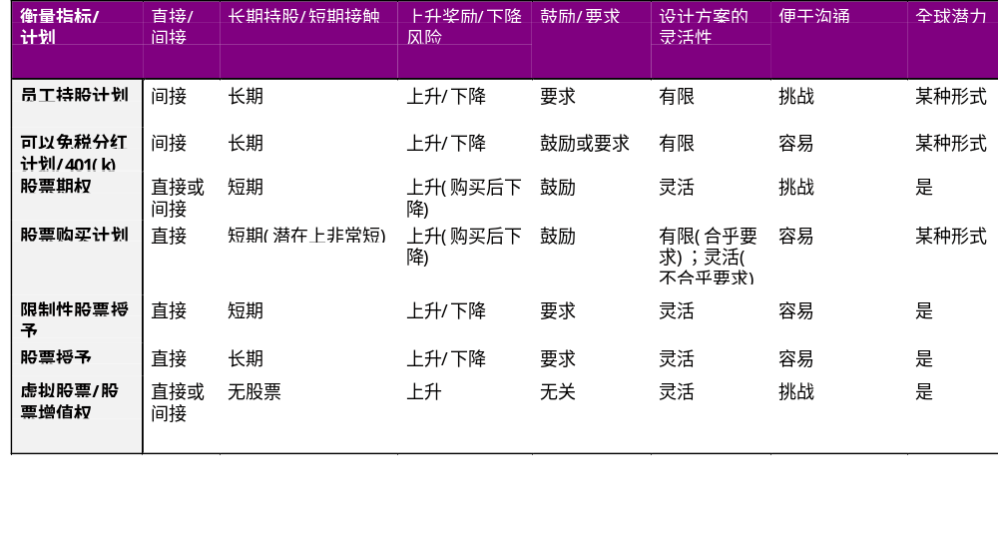
股权计划及目的比较

Slide 25
案例分析:
全球多数员工所有权计划
目标
工具/方法
期望/结果
跨国公司,
股票能使精力集中在一些有意义的事件和未来的经营计划上
因为企业经营形势的好转和意外的得利而对员工进行激励并奖励
注重所有权所产生的长期的凝聚力
(如果达到盈利目标) WorldShares计划将授予全体员工3000~4500 美元的股票期权
一年等待期
5年的期权期
包括85个国家的员工
给挪威、哥伦比亚等地的员工授予虚拟股票(Phantom stock)/股票升值获利权(SARs)
向中国，俄罗斯，瑞典的员工提供现金奖励
持续的全球折扣股票认购计划
正在进行
对各国的税务法规的变动进行多方位的调查跟踪
良好的员工反馈
建立一个集约化的掌握信息的WorldShares领导网络
当前着重于期权的行使事宜以及更广泛地传播期权信息

Slide 26
案例分析:
全球员工股票期权计划
目标
方法
结果
技术公司—
股票是一种战略资产‘
使员工关注经营目标-3年的大力发展计划
增强全球化力度
在高度竞争的行业中，成为吸引留用关键人才/优秀员工的方法
利用股票增值而不是现金来投资项目
全球股票期权计划:
  全体员工可参加
  200股股票期权，每多工作一年增加10股
  新进员工授予计划
新的有突出贡献员工的股票期权计划：
  股票期权源
  由董事决定授予250~ 1000股期权股票
大力推进关于业务及股东价值教育计划
正在进行
从首次股票期权计划出台后股价显著上升
继续进行广泛的股东价值教育计划

Slide 27
员工持股计划在中国实施的考虑
  员工持股对公司,员工, 国家和股东都具有积极的作用
  可探讨成为国企改革和国有股流通的一部分
    如何分层进行
    职工持股会
  国家在政策与税收上的支持
    证监会草拟<<上市公司股权激励规范意见>>
  与员工的福利设计, 特别是养老计划联系
  必须具有的配套约束机制
  在中国的跨国公司对股票期权授予计划有很高的兴趣
    因为政策法规的障碍和预见到的不确定因素，通常的做法是将中国员工排除在此计划之外而给予一定的现金奖励

